Slide 1
電視演化史中的量子力學
QOA量子開放學院 版權所有

Slide 2
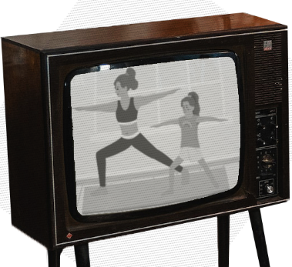
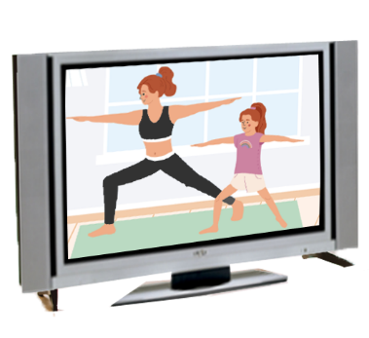
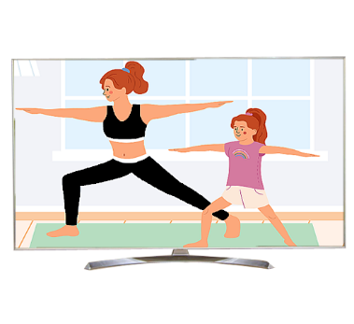
CRT
PDP
LCD
OLED
QLED
📺 映像管電視
📺 電漿電視
📺 液晶電視
📺 OLED顯示器
📺 量子點電視
儀器名稱
量子點增強 背光模組
陰極射線管顯示器
等離子顯示器
液晶顯示器
有機發光二極體
量子應用
自發輻射 Spontaneous emission
分子電致發光 Electroluminescent 電子共振 Electronic resonance
電荷量子化 Charge quantization
光偏振態的疊加 Superposition of polarized lights
量子侷限效應 Quantum Confinement Effect
量子原理：皆應用了量子化能階的原理才能夠發出不同顏色的光
QOA量子開放學院 版權所有

Slide 3
CRT
起源 1890 年代
德國物理學家卡爾‧費迪南德‧布勞恩 (Karl Ferdinand Braun)設計布朗管。
以威廉‧克魯克斯爵士 (Sir William Crookes) 於1874年發明的克魯克斯管為基礎。
透過在螢幕塗上螢光材質，使電子束撞擊螢光粉而產生陰極發光 (cathodoluminescence)，並加長玻璃管長度、加大玻璃管截面，使得人類可以更加自由地控制電子束飛行方向，進而產生期待的圖像。
映像管電視
QOA量子開放學院 版權所有

Slide 4
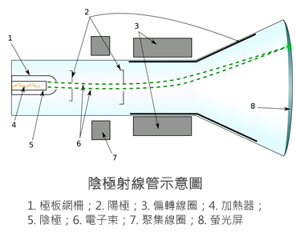
CRT
傳統電視機將鎢絲放入玻璃管陰極處，並在鎢絲處通以數千伏特的電壓，使鎢金屬因高溫發生放出電子束的熱游離 (thermal emission) 現象。
這個現象，跟愛因斯坦提出的光電效應的光游離結果類似，但機制有所不同。
玻璃管需要保持真空狀態，避免鎢絲受氧化而失去功能，當電子進入玻璃管後，便可藉由電磁鐵控制電子束的移動軌跡，讓電子撞擊螢幕上不同位置。
映像管電視
顯示幕上的螢光塗層多為含銀的硫化鋅。當高能電子束打到螢光塗層時，會發生非彈性散射並產生二次電子，將含銀硫化鋅的價帶電子激發至傳導帶，接著被激發的電子與價帶的電洞結合並釋放光子，形成我們眼睛看到的影像。
圖片出處：維基百科：陰極射線管
QOA量子開放學院 版權所有

Slide 5
PDP
1964 年出現
因價格昂貴，只被應用在特別領域。
2007 年
普及於市售的大型電視。
電漿電視
2013 年
因成本高於 LCD 電視且對比度不及 OLED 電視，退出市場。
電漿顯示器利用電漿來發光。
電漿是物質的一種高能量狀態，有別於固體、液體、氣體的第四種物質狀態。
電漿和氣體一樣，形狀和體積不固定，會依容器改變，並是由帶電粒子組成。
電漿顯示內部有很多格放電空間，裡面充滿如氦、氖、氙等等的惰性氣體，並在每個格子中存有對應的紅綠藍磷光質。
當通電時，這些氣體被高壓電游離，形成電漿態。因為電漿是高能態，在正常環境下不穩定。這些惰性氣體會放射紫外光回到基態，然後紫外光照到磷光質，即產生對應的顏色。
QOA量子開放學院 版權所有

Slide 6
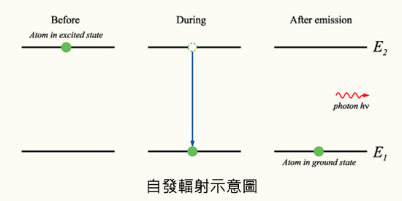
PDP
電漿在正常環境下不穩定而放射光，是因為自發輻射 (spontaneous emission) 的現象所致。
自發輻射：當一個系統如原子，在高能階狀態自發性地掉至低能階狀態並放光，放出光的波長對應到高低能階之間的能量差，這是一個量子躍遷的過程，需要利用量子力學才能解釋。
電漿電視
使用非相對論性的量子力學並無法解釋自發輻射的發生。
需要利用在量子場論中提出的真空態 (vacuum state) 存在，讓原子、分子激發態與真空態發生交互作用，才能說明自發輻射的現象。
圖片出處：維基百科：Spontaneous emission
QOA量子開放學院 版權所有

Slide 7
LCD
起源 1970 年代
美國企業 RCA 研究員 Wolfgang Helfrich 利用液晶的有序結構，製作出類似於偏振片的效果。這種技術被廣泛的應用在現代液晶螢幕，又被後人稱為 TN 液晶。
液晶是一種介於液體與固體之間的特殊狀態。
液晶分子在受到外加電場作用時，可以進行旋轉，像磁鐵一樣改變自己的方向，從而使整個液晶形成更有序的晶體結構。
液晶電視
在晶與電場的交互作用下，我們可以控制光線的偏振，再配合偏振片，若是讓光線偏振方向，與偏振片方向的夾角越接近九十度，則通過的光線越弱。
這個現象，其實隱含量子現象中疊加態的概念—光的偏振方向，可以看作是兩個垂液直偏振方向的疊加。
QOA量子開放學院 版權所有

Slide 8
LCD
舉例而言，一道垂直向的偏振光，是不能被轉換成水平向的偏振光的。但是它可以被看作是，斜向四十五度與負四十五度的兩個偏振方向的疊加，使一半的光線可以通過斜向的偏振片，而通過的光線偏振也將被旋轉為四十五度，又可以被看作是垂直與水平向的偏振疊加，使再一半的光線可以通過水平向的偏振片，這就是著名的三偏振片悖論 (Three-polarizer paradox)。
液晶電視
相較之下，通過垂直偏振片的光，是不能直接穿透水平偏振片的。相較於相差九十度的偏振片，在中間插入夾角較小的偏振片，來緩慢改變光偏振角度的話，便可以減少光線的能量損耗。
液晶螢幕，就是透過液晶分子來充當中間的偏振片，藉由液晶結構上緩慢的角度改變，進而達到在小範圍內控制光線的明暗與顏色。
偏振光強度控制示意圖。圖片出處：LibreTexts
QOA量子開放學院 版權所有

Slide 9
OLED
1950 年代
法國南錫大學的安德烈‧伯納諾斯 (André Bernanose) 在吖啶橙 (acridine orange) 材料通入高壓交流電，首次觀察到分子材料的電致發光 (electroluminescent) 現象。
1960 年代
OLED顯示器
紐約大學的馬丁‧鲍勃 (Martin Pope) 成功用 400V 的直流電，使純蒽單晶和摻雜並四苯的蒽晶體發光。
1987 年
柯達公司的化學家鄧青雲和史蒂夫・范・斯萊克 (Steven Van Slyke) 發明了實用的 OLED。這個 OLED 採用雙層結構，具有獨立的電洞傳輸層和電子傳輸層，電子電洞的結合和發生放光的有機層。這個設計，使所需的工作電壓降低和放光效率提高。
QOA量子開放學院 版權所有

Slide 10
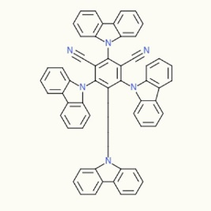
OLED 放光是電致發光 (electroluminescent) 的過程，大致分成4個步驟。
首先，透過外加電壓，陰陽極上的電荷，會從電極端分別流入電子傳輸層與電洞傳輸層，隨後傳輸層上的電荷，會被轉移到中間的有機發光材料，並在有機發光材料上形成激子 (exciton)，最後激子會釋放它的能量並放出我們看到的光。
然而，有機分子的放光大多落在紫外光範圍。
OLED 電視中的有機發光材料，能夠發出人眼可見的可見光，是因採用的發光分子中有許多的電子共軛結構。
這些共軛結構存有電子共振的性質，當有機分子中共軛結構越長，電子可以自由移動的範圍就越長。
藉由量子力學中簡單的盒中粒子模型，我們知道電子可以自由移動的範圍越長，激發態與基態之間的能量差就越小，便可以放出波長比紫外光長的可見光。
OLED 的有機材料都需要有共軛結構，讓其放出的光是在可見光範圍，而化學家透過控制這些分子結構，設計出可以在不同顏色放光的有機發光材料。
OLED
OLED顯示器
一種 OLED 發光材料的分子結構，顯示其中的電子共軛系統。圖片出處：量子開放學院
QOA量子開放學院 版權所有

Slide 11
QLED
目前市面上的量子點電視又稱量子點顯示器 (QLED)，本質上是一種背光模組經過改良的液晶顯示器 (LCD)。
量子點優異的光學性質，相較於傳統的液晶顯示器有更好的色彩表現。
量子點是顆粒半徑為奈米等級的半導體材料結晶。
根據量子侷限效應，半徑越大的量子點中的電子能階差越小，因此不同大小與形狀的量子點對應到的電子態能階差不同，各自能夠吸收與發射特定波長的光。若將量子點製作成量子點薄層，並將該層置入於液晶顯示器之背光模組，即可以用於顯示設備。
量子點電視
量子點顯示器成色的原理，基本與液晶顯示器相同。
例如：在模組中放置紅色 (R) 與綠色 (G) 的量子點薄膜，並配合背面的藍色 (B) 照明，便可以組成特定的 RGB 顏色。
傳統液晶顯示器藉由白光產生特定色光，造成背光的浪費，而量子點藉著充分利用量子侷限效應，讓發出的光有很窄的顏色範圍，達到非常鮮明的影像，除了降低背光亮度的浪費，同時也提升顏色的飽和度，讓色彩更加純淨。
QOA量子開放學院 版權所有

Slide 12
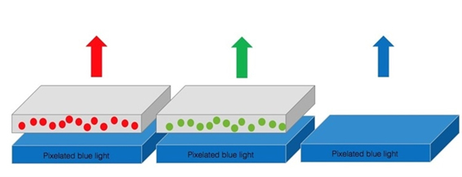
QLED
如今消費者考慮購買高階的新電視時，主要會在量子點顯示器 (QLED) 與有機發光二極體顯示器 (OLED) 兩者中做選擇。
這兩種顯示器的運作原理不同，量子點顯示器除了價格相對便宜外，通常也擁有比 OLED 較高的色彩精準度以及更長的壽命，然而因為還是使用背光技術，當需要展示全黑的畫面時，量子點顯示器有較差的表現。
量子點電視
目前已有公司投入開發直接利用量子點的電致發光 (electroluminescent) 來製作顯示器，有機會消除目前量子點顯示器的缺點。
量子點增強背光模組示意圖。圖片出處：avantama
QOA量子開放學院 版權所有

Slide 13
教學資源：翻閱一部電視演化史
教學展示製作互動網頁
https://qt.ntu.edu.tw/epaper/tv/tv.html
QOA量子開放學院 版權所有

Slide 14
資料來源
CRT
LCD
維基百科：陰極射線
維基百科：陰極射線管
維基百科：陰極射線發光
泛科學：用過手刀劈電視嗎？淺談「始祖螢幕」的誕生--如何從笨重的CRT進化到超薄液晶？
股感：陰極射線管顯示器(CRT)的構造與原理
電腦王：為什麼20年前被淘汰的CRT螢幕，變成了復古遊戲「神器」？
Quantum Principles Illuminated with Polarized Light
H. Kawamoto, "The history of liquid-crystal display and its industry," 2012 Third IEEE HISTory of ELectro-technology CONference (HISTELCON), Pavia, Italy, 2012, pp. 1-6, doi: 10.1109/HISTELCON.2012.6487587.
OLED
Wikipedia：OLED
PDP
維基百科：等離子顯示器
維基百科：Plasma (physics)
維基百科：Spontaneous emission
Vacuum State
QLED
What is a Quantum Dot TV?
OLED、QLED 是什麼？又有甚麼差異呢？解說懶人包 - 3c 未來室
QOA量子開放學院 版權所有

